Slide 1
Духовно – нравственное воспитание учащихся на уроках русского языка и литературы
Подготовила учитель русского языка и литературы
МАОУ «Школа № 201 города Белогорск»
Данилова Ольга Станиславовна.

Slide 2
Будущее любой страны решается за школьной партой.
Если с этих позиций взглянуть на будущее России, то можно прийти к выводу, что оно весьма печально, так как сегодня из большинства школ ушла веками создаваемая система духовно – нравственного образования и воспитания.
Духовно- нравственный запас, оставленный нашими предками, почти исчерпан.

Slide 3
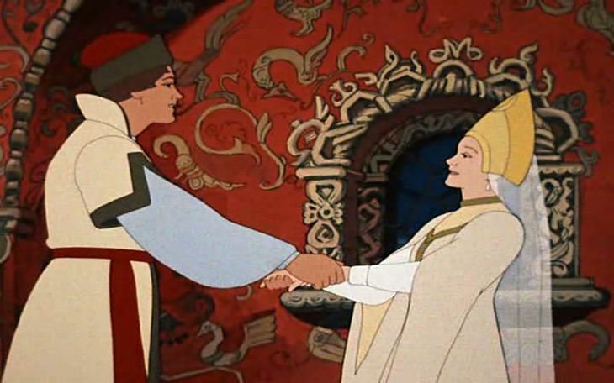
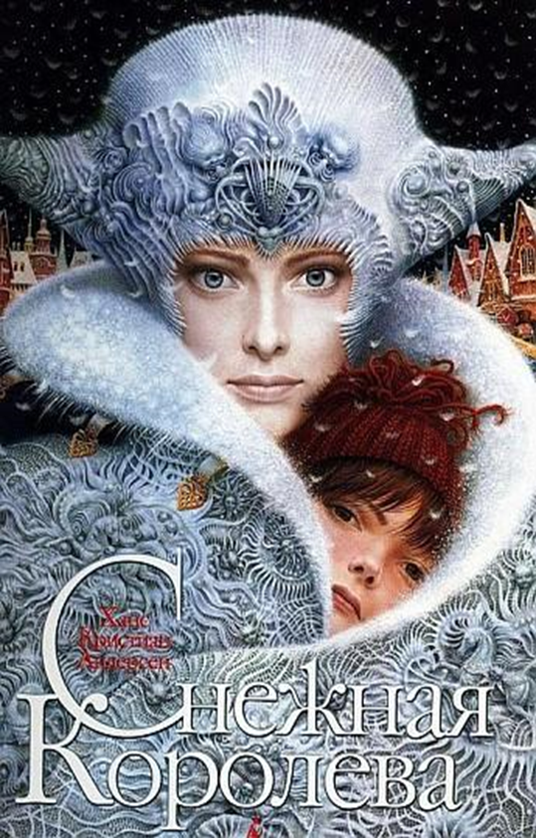
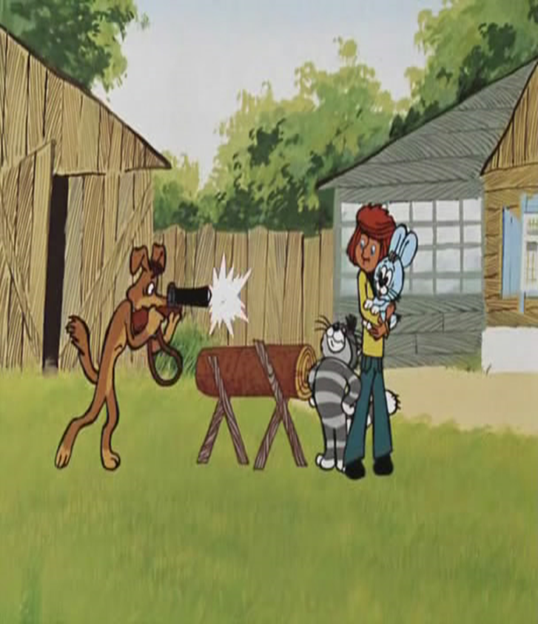
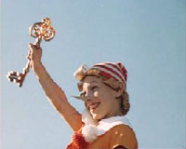
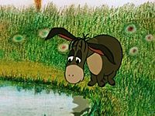
Более чем за 20 лет выросло новое поколение молодёжи. Это дети, которые воспитывались не на добрых мультиках и сказках.

Slide 4
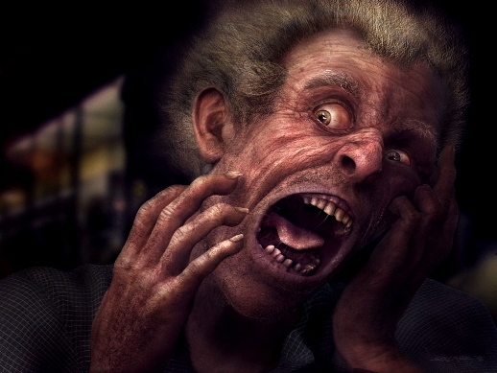
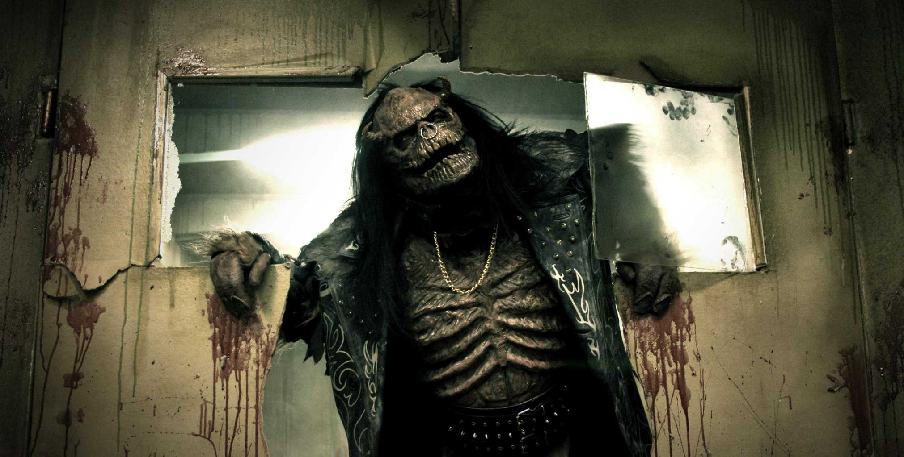
А на фильмах ужасов

Slide 5
Проблема нравственного воспитания учащихся-одна из сложнейших проблем, стоящих в наше время перед школой.
Кто придёт завтра на производство?
В научные лаборатории?
В школы и больницы?
В армию?
Это не праздный вопрос.
От него зависит дальнейшее возрождение
России.

Slide 6
Именно поэтому мы все вместе, и прежде педагоги, должны защитить
наших детей от мира насилия , сделать их невосприимчивыми к злу и способными творить добро

Slide 7
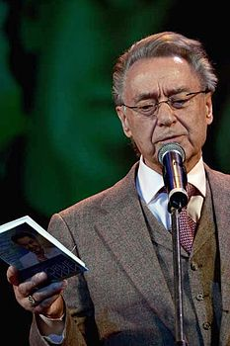
Как важно вовремя успеть
Сказать кому-то слово доброе,
Чтобы от волнения
сердце дрогнуло!
По словарю С.И Ожегова, нравственность-это правила, определяющие поведение;
Духовные и душевные качества, необходимые человеку в обществе, а также
выполнение этих правил, поведение.
Об этом как нельзя лучше сказал наш современник, известный поэт Андрей Дементьев.

Slide 8
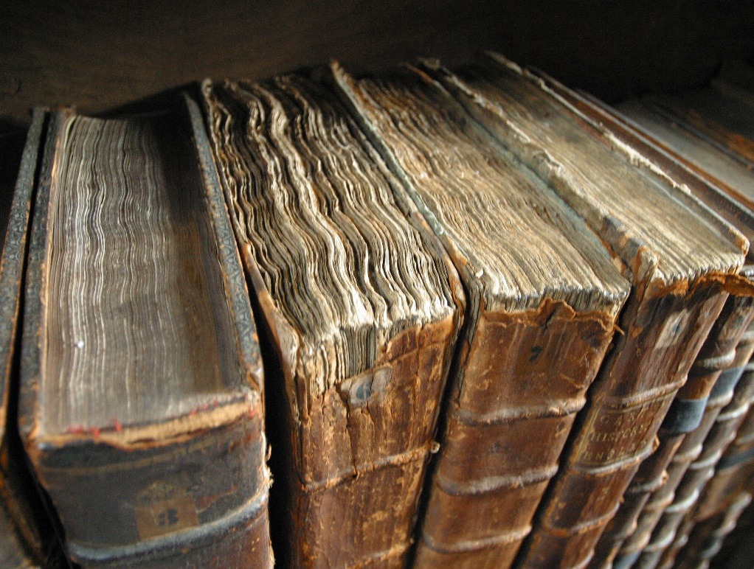
Уроки литературы или – уроки духовности, они жизненно важны, так как именно здесь трудиться душа, происходит открытие нравственных истин, добываются знания о мире, о жизни в нём, о самом себе.
«Одна из великих задач литературы – бередить совесть, пробуждать чувство вины».
Д. Гранин.

Slide 9
Уроки литературы значительны прежде всего тем, что они побуждают вести взволнованный разговор о непростых проблемах нашей жизни, о сложной судьбе героев произведений, об утрате нравственных идеалов, о добре и зле, о роли семьи в воспитании человека.

Slide 10
Раскрыть потенциал ученика помогает интересные и эффективные формы организации деятельности учащихся, необычные творческие задания.

Slide 11
Литературные дискуссии весьма ценны
в нравственном воспитании.
(развивают самостоятельность суждений,
готовят учащихся к реальной жизни).
Уроки-исследования, беседы, семинары. (позволяют в непринуждённой беседе рассуждать о настоящих человеческих ценностях: о долге, о чести, об ответственности за свои поступки,
о величайшей силе любви, о семье.

Slide 12
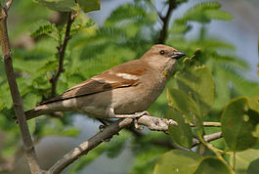
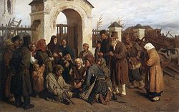
Огромный запас нравственности несут уроки, посвящённые устному народному творчеству.
«Сытый голодного не разумеет»
«Засыпь правду золотом,а она всплывёт»
«Слово не воробей, вылетит – не поймаешь»
При знакомстве с произведениями устного народного творчества идёт разговор о справедливости,
Трудолюбии, осуждаются малодушие, трусость, себялюбие, лень, и праздность.

Slide 13
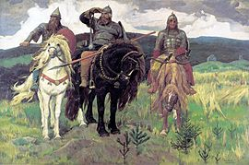
Работая над былиной об
«Илье Муромце и Соловье Разбойнике», обращаю внимание на то, наделяя героев – богатырей сказочной силой и удалью, сказители говорят о настоящих защитниках Земли Русской..
Народ славит защитников и тружеников любимой Родины.

Slide 14
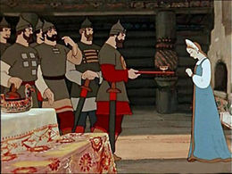
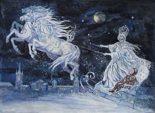
«Сказка о мёртвой царевне и семи богатырях»
Огромное воспитательное значение имеют сказки.
В них встречается борьба двух начал жизни – добра и зла.
Побеждает верность в любви, красота истинная над ложью.
Сказки учат детей добру и любви.
Добро торжествует над злыми силами.
«Снежная королева»

Slide 15
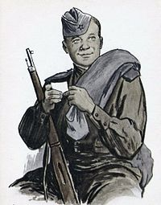
Богатыми возможностями воспитательного воздействия обладают произведения о
Великой Отечественной войне.
Именно в военной прозе сходятся волнующие современного читателя проблемы долга и личной
ответственности за судьбу
отечества, мира, проблемы долга нравствственного выбора и
патриотической памяти.

Slide 16
«Могучий и великий» русский язык – это учитель, наставник.
Это предмет позволяет на каждом уроке уделять внимание духовно – нравственному воспитанию личности ребёнка.

Slide 17
Большую роль в духовно – нравственном воспитании личности играют творческие работы учащихся ( сочинения, изложения, сочинения – миниатюры)
Предложить учащимся темы, развивающие личностное отношение ребёнка
к окружающему миру , ценности. Например: «Что такое доброта?», «О милосердии»,
«Что значит честный человек?»

Slide 18
При подготовке к урокам можно подобрать тексты, предложения из текстов, которые
помогают развивать нравственные качества учащихся.
Например, «Что такое нравственность?» Это система правил поведения личности, прежде
всего, отвечающая на вопрос: что хорошо, а что плохо, что добро, а что зло. Каждый человек
при оценки своего поведения, поведения других людей пользуется этой системой правил.

Slide 19
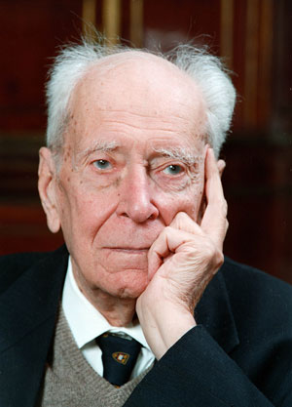
При повторении умений постановки знаков препинания в сложном предложении и в предложении с однородными членами можно использовать такое высказывание
Д.С Лихачева:

Slide 20
«Воспитание любви к родному краю, к родной культуре, к родному селу или городу, к родной речи – задача первостепенной важности, и нет необходимости это доказывать. Но как воспитать эту любовь? Она начинается с малого – с любви к своей семье, к своему жилищу, к своей школе. Постепенно расширяясь, эта любовь к родному переходит в любовь к своей стране – к ее истории, ее прошлому, а затем ко всему человеческому, к человеческой культуре».
Задание к этому тексту:
1. Определите тему и идею текста.
2. Определите стиль речи.

Slide 21
Духовно-нравственное воспитание на уроках литературы и русского языка является важным средством формирования у детей доброты, щедрости души, уверенности в себе, умении наслаждаться окружающим миром.

Slide 22
Спасибо за внимание!

Slide 23
1. Бабаян А.В. О нравственности и нравственном воспитании / А.В. Бабаян // Педагогика - 2005 - №2 - С. 67-68
2. Божович Л.И. О нравственном развитии и воспитании детей/Л.И.Божович// Вопросы психологии. - М.:Просвещение, 1975.- 254с.
3. Бондаревская Е. В. Нравственное воспитание учащихся в условиях реализации школьной реформы: Учеб. пособие./Е.В.Бондаревская - Ростов-на-Дону: РГПИ, 1986- 361с.
4. Дробницкий О.Г Проблемы нравственности./О.Г.Дробницкий - М.: Просвещение,1977.- 376с.

